Slide 1
Невуми
Тамагочи-друг для концентрации на учёбе

Slide 2
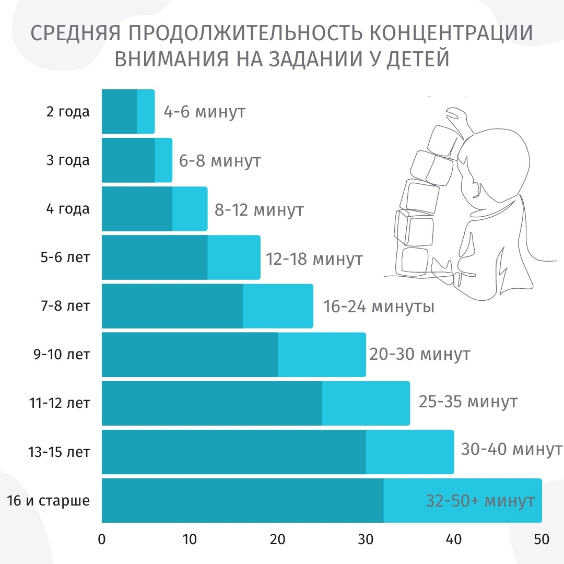
Проблема (боль)
Дети школьного возраста теряют концентрацию из-за обилия отвлекающих факторов (соцсети, игры, уведомления).
Среднее время удержания внимания у детей младшего школьного возраста — 15–20 минут, тогда как цифровая среда требует более длительной концентрации.

Slide 3
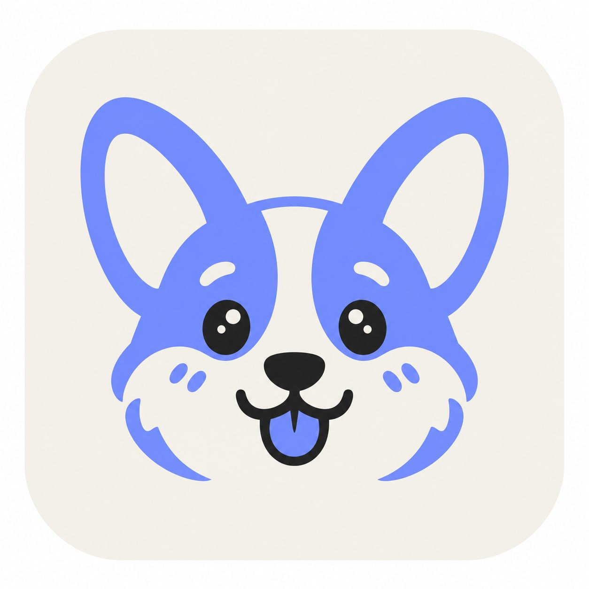
Решение
«Невуми» — виртуальный питомец (тамагочи), который «растёт» и «развивается» только тогда, когда ребёнок занимается учёбой.
Расширение синхронизируется с обучающими платформами. Чем больше времени ребёнок проводит за учёбой, тем счастливее и здоровее становится питомец. Если ребёнок отвлекается — питомец грустит.

Slide 4
Рынок и конкуренты
EdTech (Educational Technology) для детей в России и СНГ растёт на 20–25% в год. Целевая аудитория — семьи с детьми 7–12 лет.
Конкуренты: Приложения для тайм-менеджмента (Forest, Pomodoro), образовательные платформы. Отличие «Невуми» — в геймификации через эмоциональную привязанность к питомцу и фокусе на детской аудитории.

Slide 5
Бизнес-модель
Базовый питомец бесплатно.
Подписка (премиум-питомцы, расширенная статистика для родителей) — 199 руб./мес.
Партнёрства с школами и образовательными центрами (B2B).

Slide 6
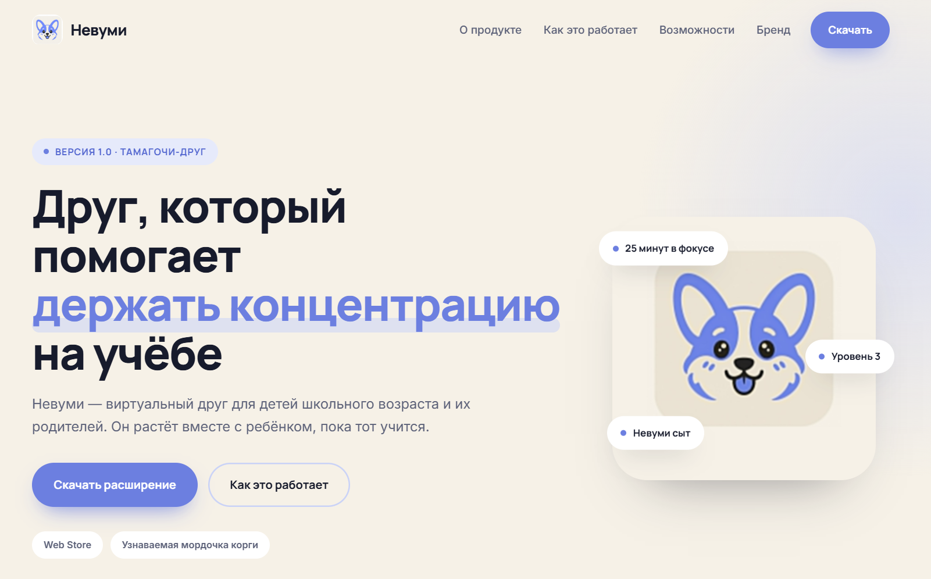
Текущий прогресс
MVP готов, проведены первые тесты с фокус-группой (20 детей).
Среднее время учёбы увеличилось на 30% у тестовой группы. 80% детей продолжали использовать расширение через 2 недели.
Запуск бета-версии в школах-партнёрах

Slide 7
Команда и контакты
Коржевина Дарья
Кулык Евгений
Лебедев Матвей
Люьченко Владимир
Саложин Юрий
Во время проведения пары можно обратится в кабинку №1

